Slide 1
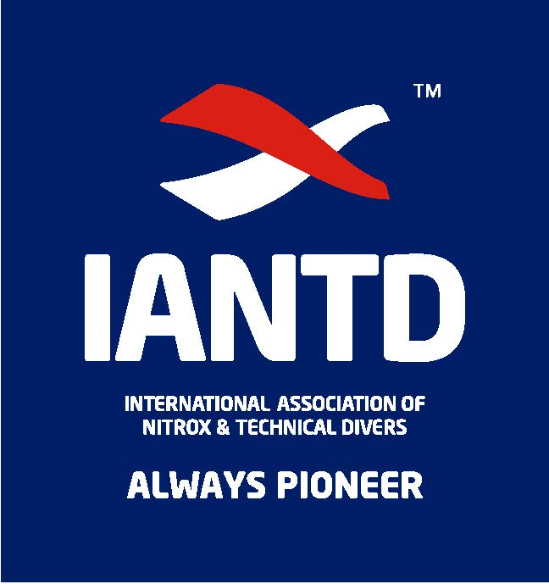
Welcome you to the world of IANTD
Bienvenue dans le monde de IANTD

Slide 2
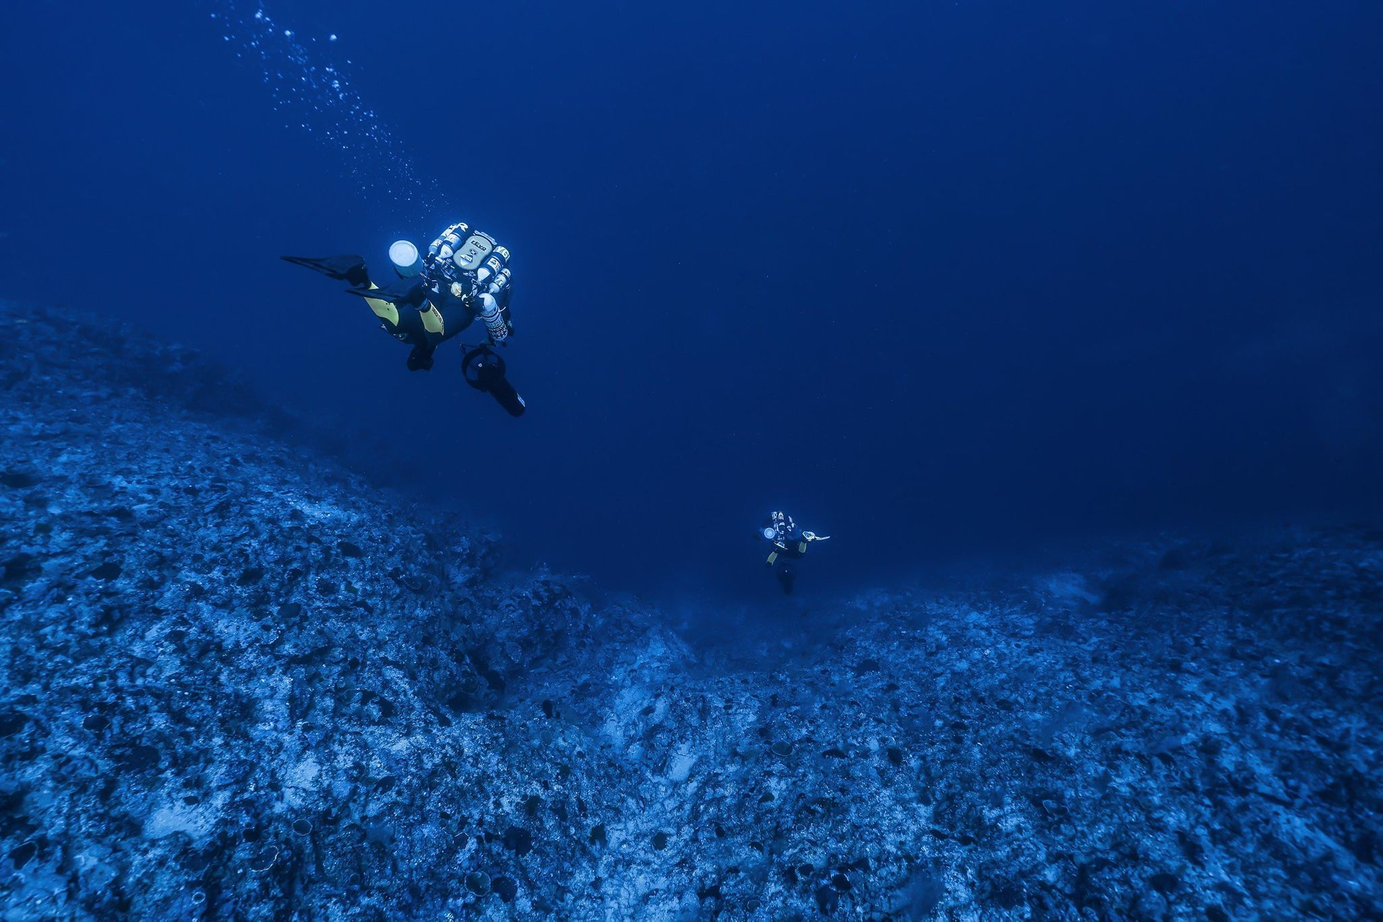
Pourquoi la Plongée tek ?

Slide 3
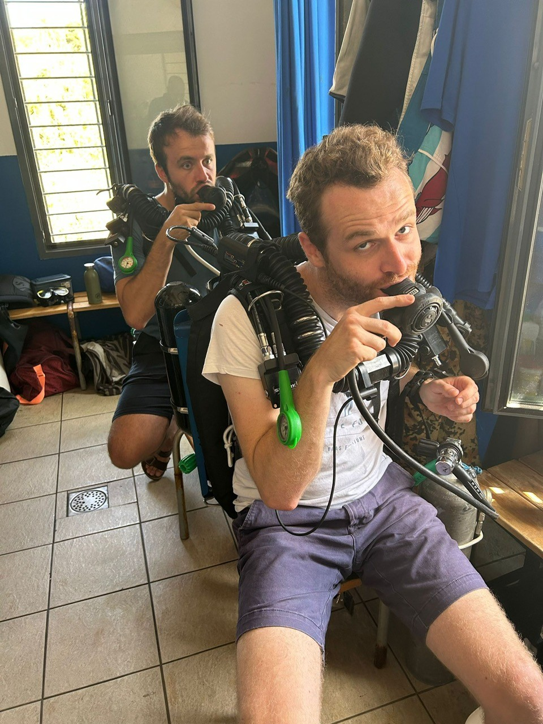
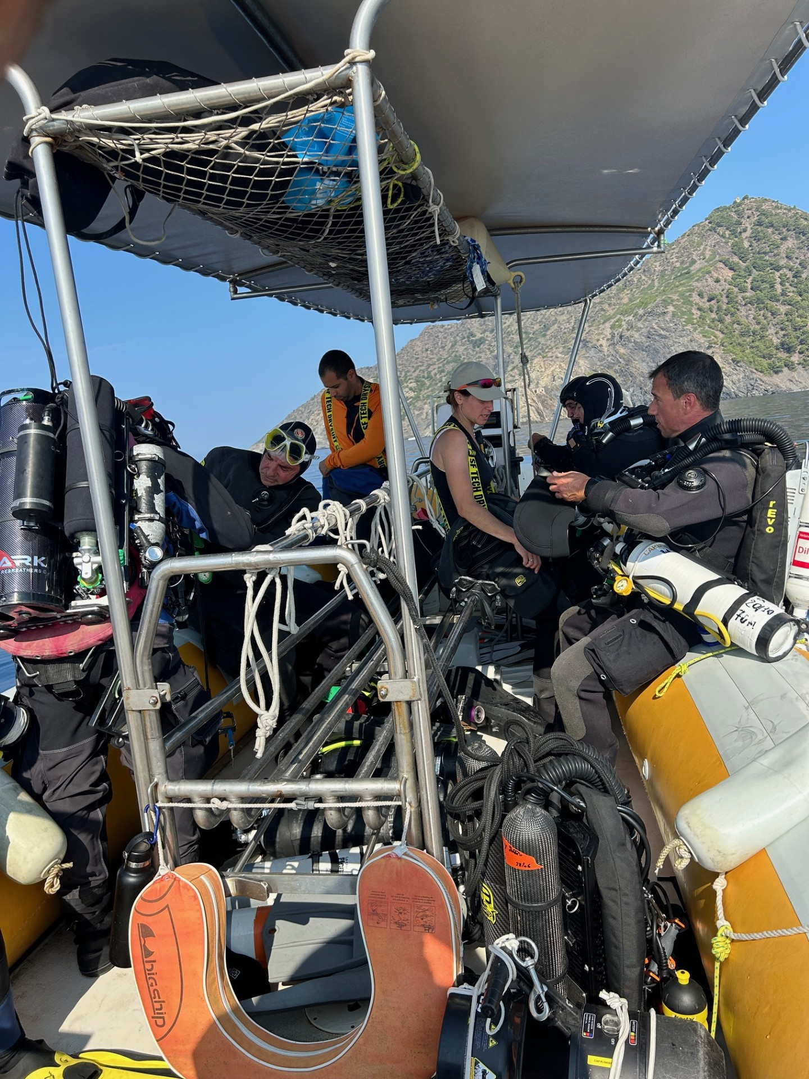
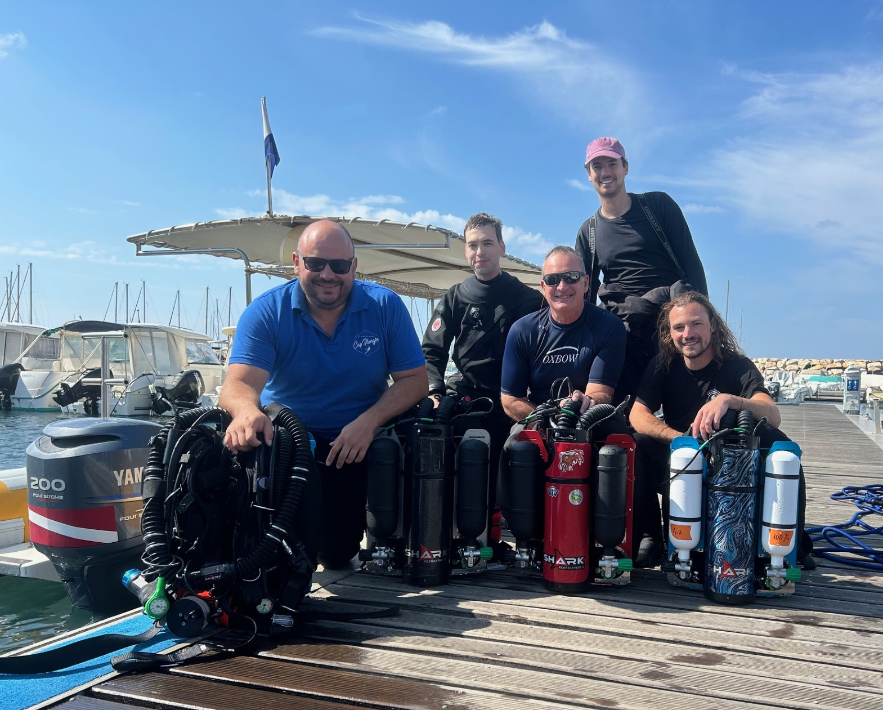
Qui sont les Plongeurs Tek ?

Slide 4



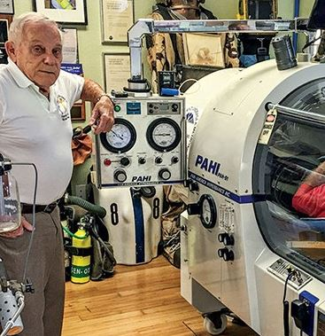
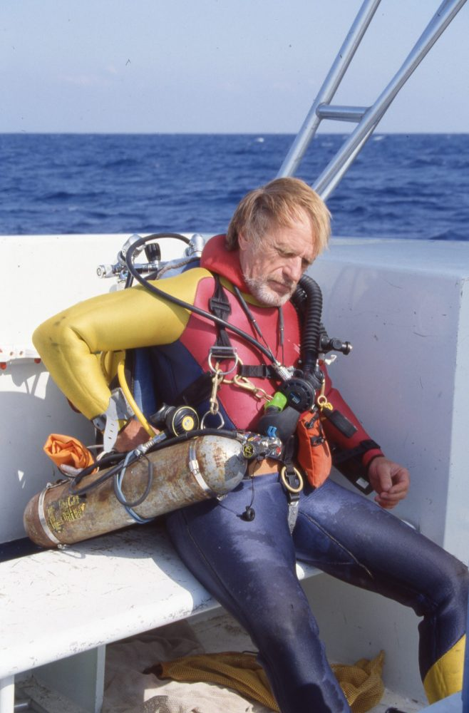
HISTORIQUE
Ecole de plongée fondée en floride en 1985 par Dick Rutkowski plongeur, physiologiste et chercheur de la NOAA.
IANTD est la première organisation à proposer des certifications de plongée l’air enrichi: nitrox, trimix,
IANTD est également le premier organisme à offrir un programme de formations techniques complet : Deep , Cave( Speleo) & Wreck, recycleur,…
Avec la direction de l’école par Tom Mount à partir de 1991 IANTD s’affirme comme l’une des organisations les plus importantes pour les plongeurs avancés et techniques (avec TDI et GUE etc …)

Slide 5
PHILOSOPHIE DE FORMATION
IANTD croit qu’il vaut mieux être prudent et demandeur de formation qu’avoir un accident. donc un accent sur l’anticipation
IANTD vous fait prendre du plaisir en planifiant votre plongée et en la réalisant bien (DIR).
« Plan the Dive & Dive the Plan »
IANTD fonctionne avec des « Skillplan » et objectifs mais vous restez libre dans vos exercices. Vous avez une liberté pédagogique
Si vous êtes motivé par ces principes
Rejoignez IANTD !!

Slide 6
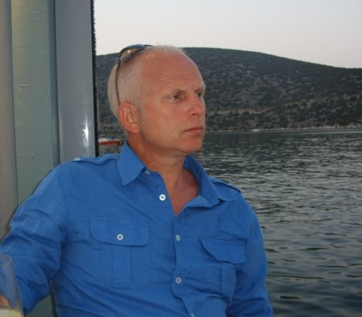
IANTD EU (France Belgique Suisse)
Responsable de la license : Paul Lijnen
B-3500 HASSELT - Belgique
Téléphone : +32 (0)11 24 11 45
Website : www.iantd.eu ,www.iantd.fr, www.iantdbenelux.com
E-mail : info@iantd.eu

Slide 7
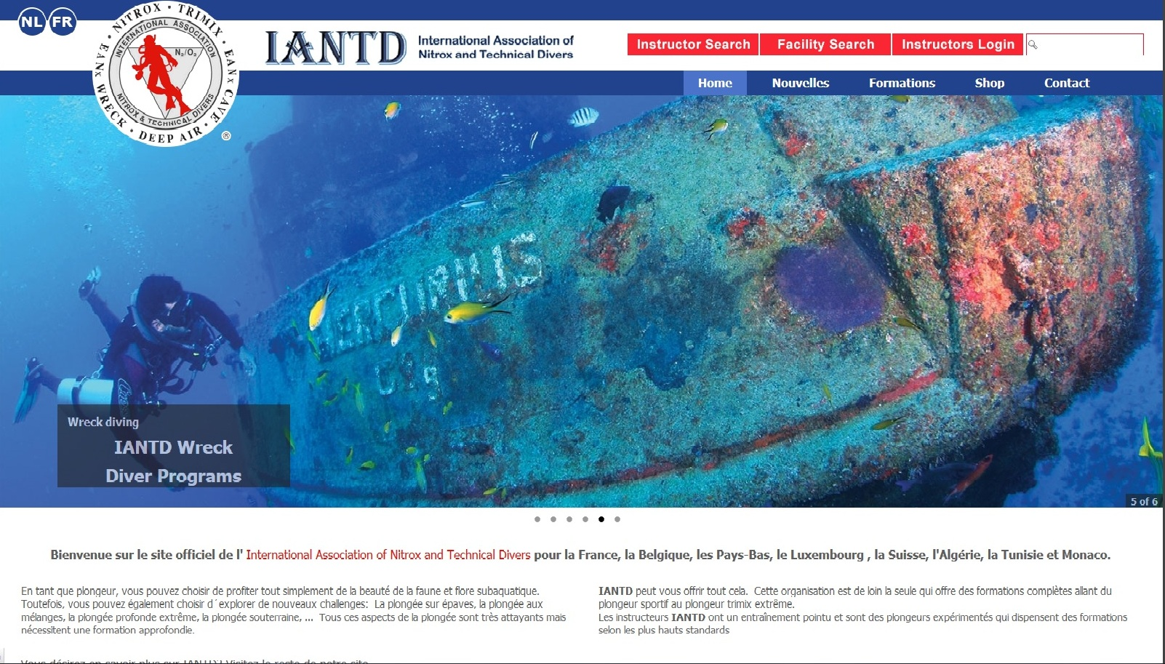

www.iantd.eu www.iantd.fr, www.iantdbenelux.com

Slide 8
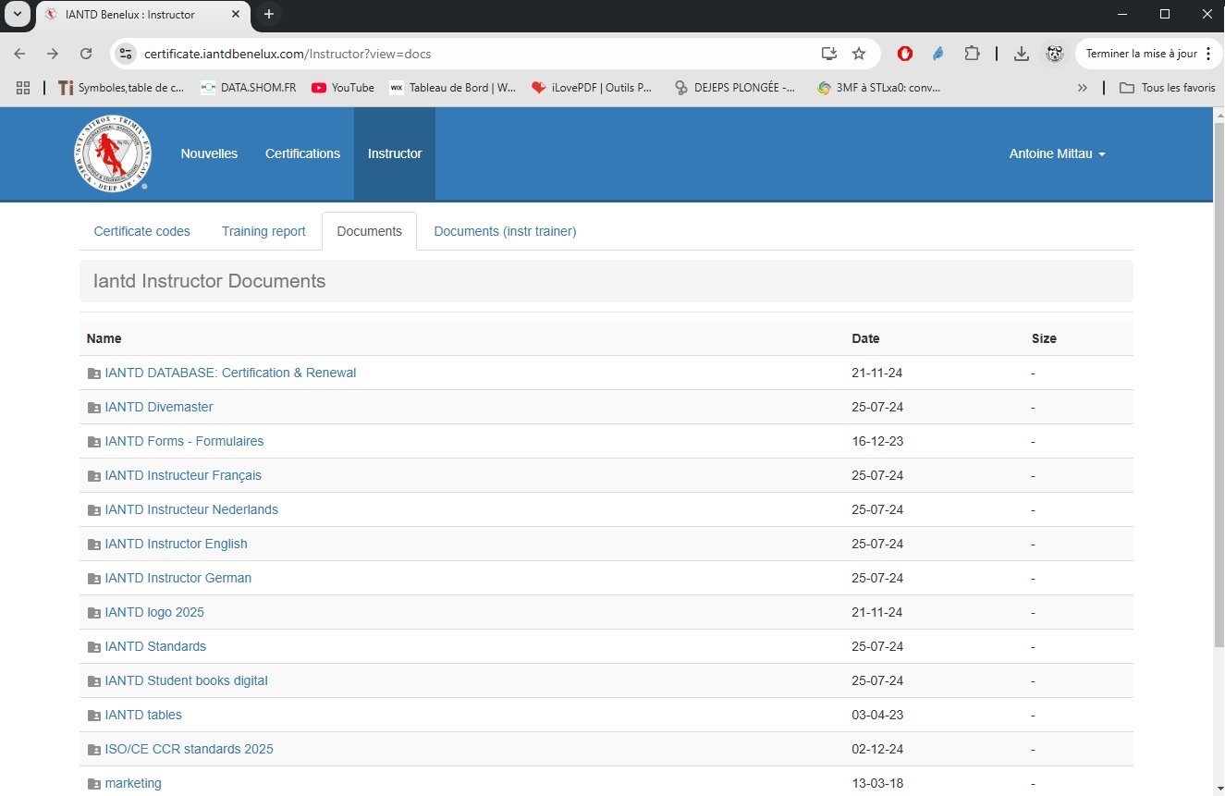
En liens avec le site Web.
« IANTD.EU & IANTD.com Database »
une plateforme de certification en ligne
tout le matériel pédagogique nécessaire pour les instructeur en plusieurs langues: Français, Anglais, Allemand,….etc,

Slide 9
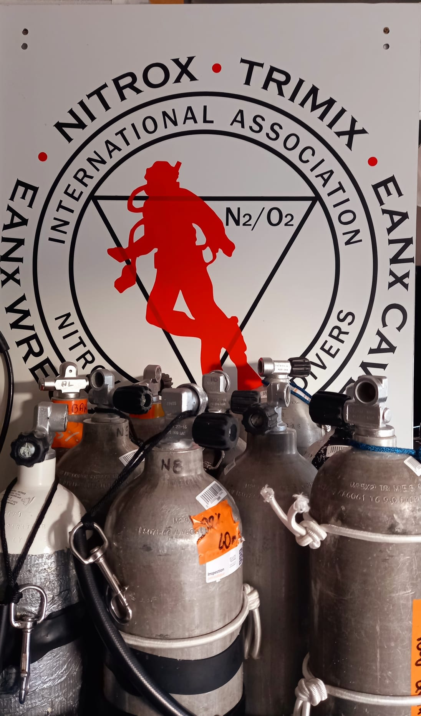
les différents cursus IANTD
Les formations
“plongeur” et “instructeur”

Slide 10
PLONGEUR récréatif « circuit ouvert »
Open water EANx
Advanced Openwater
First AID/CPR
Rescue diver
Divemaster
RSTC/CE/ISO
RSTC/CE/ISO
RSTC/CE/ISO
“Deep Deco diver”
Formation facultative
Max 40m/10 min deco
“EANx Diver”
Formation facultative
Instructeur
programmes

Slide 11
PLONGEUR TEK « circuit ouvert »
Advanced Openwater
Et/ou Deep Deco diver
Advanced Rec TRIMIX
TRIMIX
TRIMIX EXPEDITION
RSTC/CE/ISO
Recreatieve trimix
“NORMOXC plus”
Prof. 70m
Advanced EANx
“nitrox confirme”
Prof. 100m
Prof. 120m
Prof 52 m
Instructeur
programmes

Slide 12
PLONGEUR IANTD CCR
Open water diver & EANx Diver
Rec deep CCR diver
Normoxic + CCR
TRIMIX EXPEDITION CCR
RSTC/CE/ISO
RSTC/CE/ISO
Tek Lite CCR diver
RSTC/CE/ISO
Deco “no limits”
Recreational CCR Diver
Max 30 m
TRIMIX CCR
Prof max 40 m
No deco
Prof max 40 m
RSTC/CE/ISO
Prof max 70 m
RSTC/CE/ISO
Prof max 100 m
RSTC/CE/ISO
Prof max 120 m
Instructeur
programmes

Slide 13
Plongeur Spéléo, CCR et CO
Advanced Openwater
Et/ou Deep Deco diver
INTRO TO Cave diver
RSTC/CE/ISO
Cave Diver
Cavern Diver
OC et CCR
Instructeur
programmes

Slide 14
Sport & Tek diving INSTRUCTEUR
divemaster
Assistant instructor
Openwater instructor
EANx Instructor
Advanced EANx instructor
Tek lite Instructor. Adv EANX – Adv Rec Tx
Technical Instructor. Normoxic - Trimix
Cave instructor. Cavern, intro, Cave
CCR instructor. Rec, tek lite, TX

Slide 15
Devenir instructeur IANTD?
Voici un liste avec tous les instructeurs trainers D’IANTD en France
Julien | Leblond | Ploudalmezeau | julien.leblond.plongee@gmail.com
Julien | Lebot | Banyuls | contact@plongeebleue.com
Antoine | Mittau | Six Fours Les Plages | antoine-mittau@hotmail.fr
Mariusz | Makowski | Marseille | contact@massilia-plongee.fr
Olivier | Bertieaux | Gramat | oli@thecavetobe.com
Patrick | Vanstraelen | Nice | pat@abyss-uwe.com
Thibault | Rauby | La Ciotat | rauby.thibault@gmail.com
ou prendre contact avec IANTD info@IANTD.EU

Slide 16

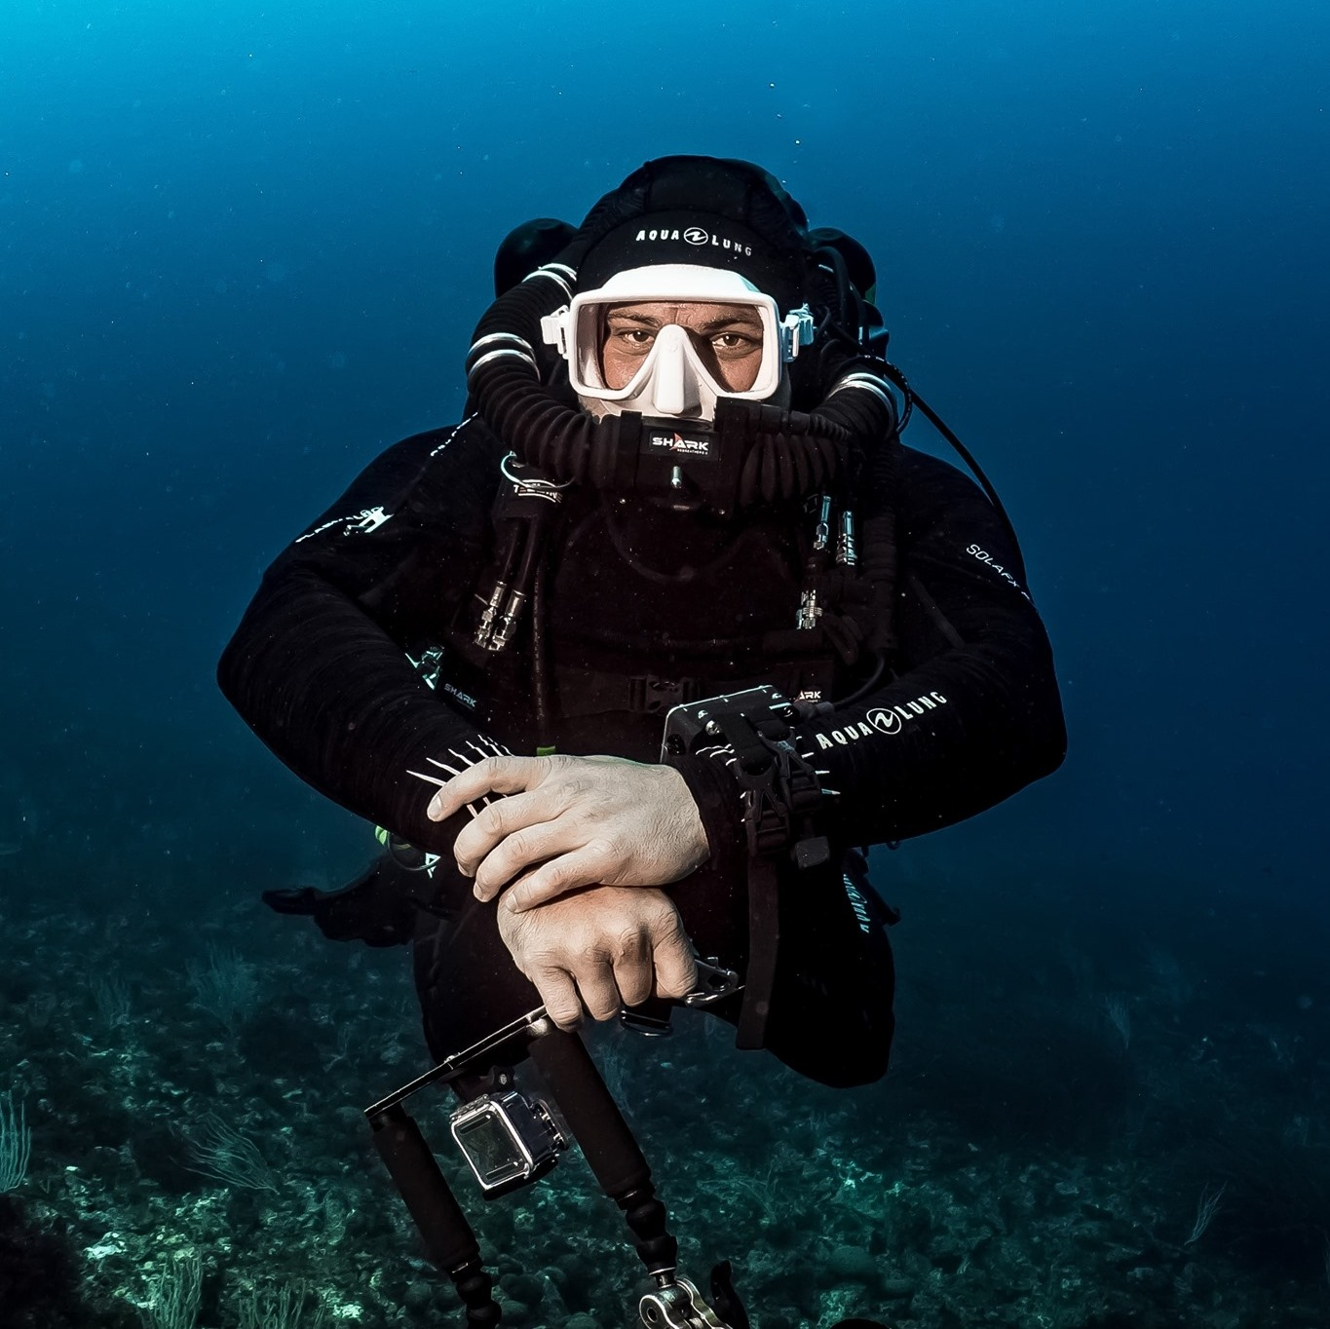
Merci à Vous !!
QUESTIONS ?
Antoine MITTAU 2025 instructeur trainer IANTD

